Slide 2
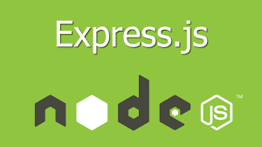
Express

Slide 3
Qué es Express?

Slide 4
Express
Qué es Express?
Es un framework (o marco de trabajo) para Node.js que sirve para ayudarnos a crear aplicaciones web en menos tiempo.
Facilita principalmente la creación de nuestro servidor.

Slide 5
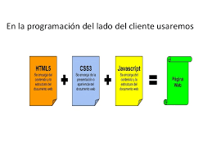
Express
Qué es Express?
Hasta ahora trabajamos con código que se ejecuta en el navegador.
Se realiza una petición por HTTP (http://www.pagina.com.ar) y nos devuelve un HTML que puede tener código JavaScript que el navegador que estemos usando interpreta y muestra.
Después vimos bases de datos. Estas se encuentran alojadas en algún servidor y las instrucciones que vimos (insertar, buscar, modificar, borrar), se hacen en ese servidor.

Slide 6

Express
Qué es Express?
Qué pasa si queremos hacer "cosas" en el servidor. Que se ejecuten en el servidor y recién después, enviar la página al navegador?
Por ejemplo, loguear un usuario, registrar un usuario.
Para esto podemos usar NodeJS con Express!
NodeJS se ejecuta en el servidor, realiza operaciones y luego envía la página al navegador.
Con Express, además podemos hacer más fácil un servidor que "escuche" los pedidos de los usuarios para poder entregarles las cosas que nos piden.

Slide 7
INSTALACIÓN

Slide 8
Express
Instalación de express
Desde la línea de comandos y parados en la carpeta del proyecto, ejecutar el comando:
$ npm install express --save .
(si no se quiere añadirlo a la lista de dependencias y que la instalación sea temporal, omitir --save)
Nota: todo lo que se instala con --save se añade a la lista de dependencias en el archivo package.json

Slide 9
Primer programa básico en Express

Slide 10
Express
Primer programa básico
index.js
var express = require('express');
var app = express();
app.get('/usuario', function (req, res) {
res.send('Hola Mundo!');
});
app.listen(3000, function () {
console.log('Ejemplo de aplicacion escuchando en el port 3000!');
});

Slide 11
Ruteo

Slide 12
Express
Métodos HTTP GET y HTTP POST
Permiten enviar información al servidor.

Slide 13
Express
Métodos HTTP GET
La info viaja visible directamente en la URL (limitado a 2000 caracteres).
No se pueden enviar datos binarios (imágenes, archivos, etc.)
La página web y la información codificada se separan por un interrogante ? y los bloques de datos se separan con &:

Slide 14
Express
Métodos HTTP POST
La info se envía a través del body del HTTP Request (no aparece en la URL)
No tiene límite de cantidad de información a enviar.
La información proporcionada no es visible, por lo que se puede enviar información sensible.
Se puede usar para enviar datos binarios (archivos, imágenes...).

Slide 15
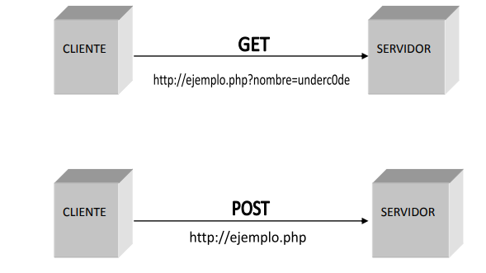
Express
Diferencia entre los métodos

Slide 16
Express
Direccionamiento básico
Cómo responde una aplicación a una solicitud del cliente en un determinado punto final?
Tiene 2 componentes básicos:
una vía de acceso (URI)
un método de solicitud HTTP específico (GET, POST, etc.)

Slide 17
Express
Direccionamiento básico
Estructura de una ruta
app.METHOD(PATH, HANDLER)
app: instancia de express
METHOD: método de solicitud HTTP (GET, POST, etc.)
PATH: vía de acceso al servidor
HANDLER: función que se ejecuta cuando se correlaciona la ruta

Slide 18
Express
Direccionamiento básico
Ejemplo:
Responde con Hola! en la página inicial
app.get('/', function (req, res) {
res.send('Hola!');
});
Responde una solicitud POST en la página de inicio
app.post('/', function (req, res) {
res.send('Hola pedido POST');
});

Slide 19

PENSEMOS...

Slide 20
NodeJS
Pensemos
Si '/' es el raiz www.pagina.com.ar
Cómo sería la ruta para www.pagina.com.ar/usuario/

Slide 21

SIGAMOS...

Slide 22
Express
Direccionamiento básico
direccionamiento all()
No se deriva con ningún método HTTP.
Se utiliza para responder a cualquier método HTTP.
app.all('/productos', function (req, res, next) {
console.log('Accediendo a la sección de productos ...');
});

Slide 23
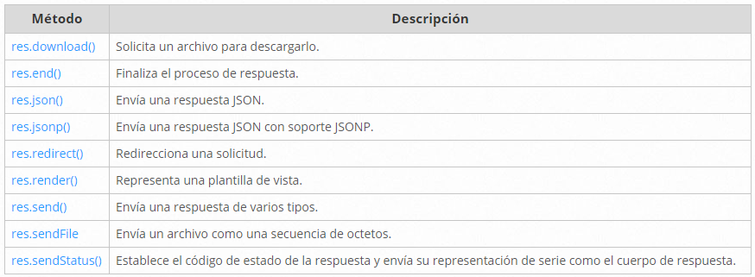
Express
Métodos de respuesta

Slide 24
Express
Direccionamiento básico
app.route()
Sirve para incluir en un único lugar los controladores de rutas para una vía
app.route('/book')
.get(function (req, res) {
res.send('Elegir un libro al azar')
})
.post(function (req, res) {
res.send('Agregar un libro')
})

Slide 25
Express
Solicitud con parámetros
Se puede hacer de 2 formas:
http://localhost:3000/usuario/Lorena
http://localhost:3000/usuario?nombre=Lorena

Slide 26
Express
Pedido con parámetros
http://localhost:3000/usuario/Lorena
app.get('/usuario/:nombre', function (req, res) { res.send('Hola '+req.params.nombre); });

Slide 27
Express
Pedido con parámetros
http://localhost:3000/usuario?nombre=Lorena
app.get('/usuario', function (req, res) { // llamar con ?nombre=algo res.send('Hola '+req.query.nombre); });

Slide 28
Manejo de archivos estáticos

Slide 29
Express
Manejo de archivos estáticos
Por ejemplo, imágenes, archivos CSS y archivos JavaScript.

Slide 30

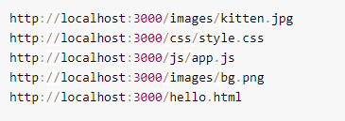
Express
Manejo de archivos estáticos
Hay que pasar el nombre de la carpeta que contiene los archivos estáticos con la siguiente sentencia:
Ahora se pueden cargar los archivos que hay en la carpeta 'carpeta', por ejemplo:
Express busca los archivos relativos a la carpeta, por lo que el nombre de la carpeta no forma parte de la URL.

Slide 31

Express
Manejo de archivos estáticos
Se pueden incluir varias carpetas con archivos estáticos agregando una sentencia por cada carpeta:
Siendo así, Express busca los archivos en el orden en el que se definen las carpetas.

Slide 32

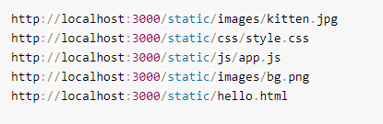
Express
Manejo de archivos estáticos
Prefijo de vía de acceso virtual
No existe la vía de acceso realmente.
Entonces ahora puede cargar los archivos que hay en la carpeta public desde el prefijo de vía de acceso /static.

Slide 33

Express
Manejo de archivos estáticos
Prefijo de vía de acceso virtual
La vía de acceso que se proporciona sigue siendo relativa a la carpeta desde donde inicia el proceso node.
Por eso, si se ejecuta la aplicación desde cualquier otra carpeta, es más seguro utilizar la vía de acceso absoluta de la carpeta a la que se desea dar servicio:

Slide 34
Recepción de formularios

Slide 35
Recepción de formularios
Instalar
npm install --save body-parser
Incluir en el programa
app.use(require('body-parser')());

Slide 36
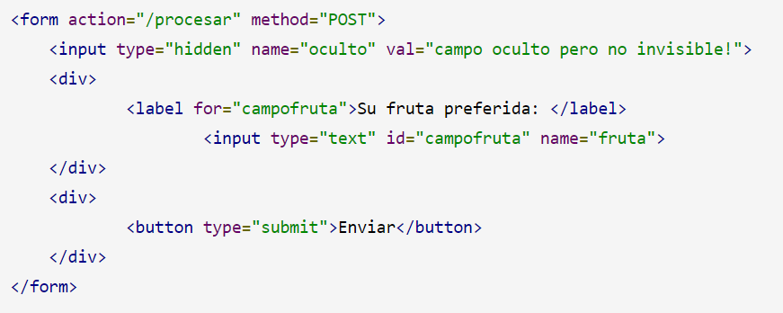
Recepción de formularios
Tenemos que tener hecho el formulario con method = “POST” y lo ubicamos dentro de alguna carpeta de archivos estáticos

Slide 37
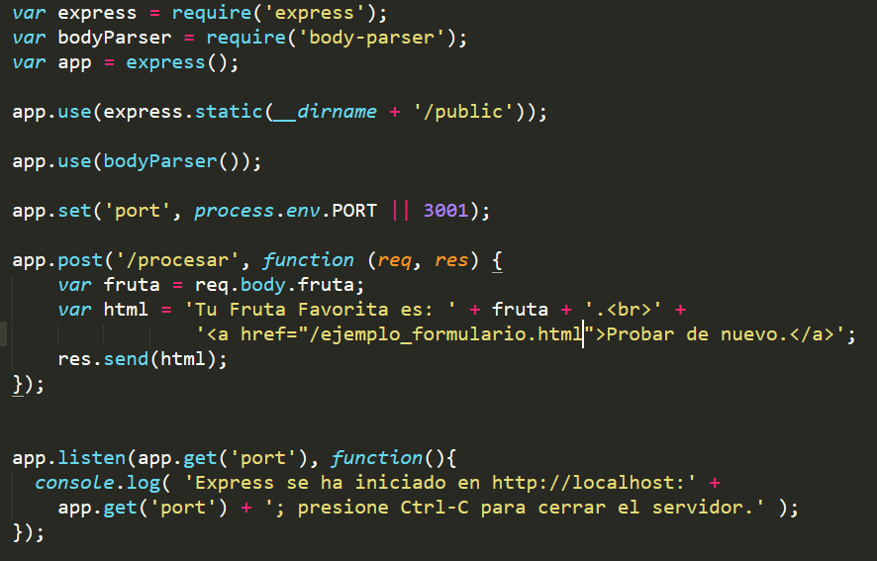
Recepción de formularios
Código del servidor

Slide 38
PRÁCTICA

Slide 39
PRÁCTICA EXPRESS
Ejercicio 1
Crear el servidor que reciba las siguientes URI
http://localhost:3005/color_favorito/rosa o http://localhost:3005/color_favorito/amarillo etc
http://localhost:3005/registro_usuario?nombre=<un_nombre>&apellido=<un_apellido>&edad=<una_edad>
Frente a la recepción de la petición, deberá devolver un pequeño HTML que contenga la información pasada como parámetro.

Slide 40
PRÁCTICA EXPRESS
Ejercicio 2
Crear un formulario de registración con los siguientes datos: nombre, apellido, edad, número de celular, país de nacimiento, país de residencia.
Recibir los datos en el servidor y armar otra página de respuesta que incluya los datos del usuario y un enlace a la página de registración nuevamente.

